Slide 1
Este barrio también existe

Slide 2
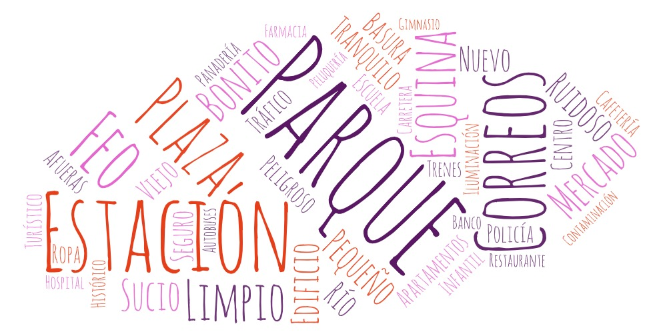
Este barrio también existe
Trans-porte
Caracterís-ticas
Locali-zación
Lugares
¿Con qué palabras conectas la palabra “barrio”?

Slide 3
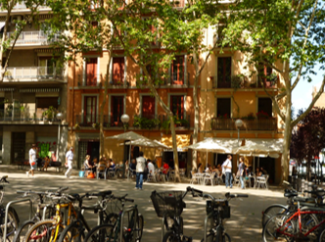
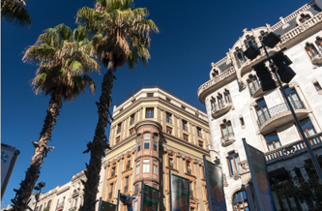
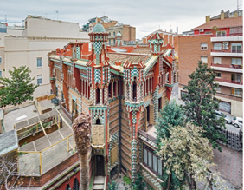
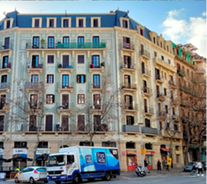
Este barrio también existe
¿De qué ciudad se trata?

Slide 4
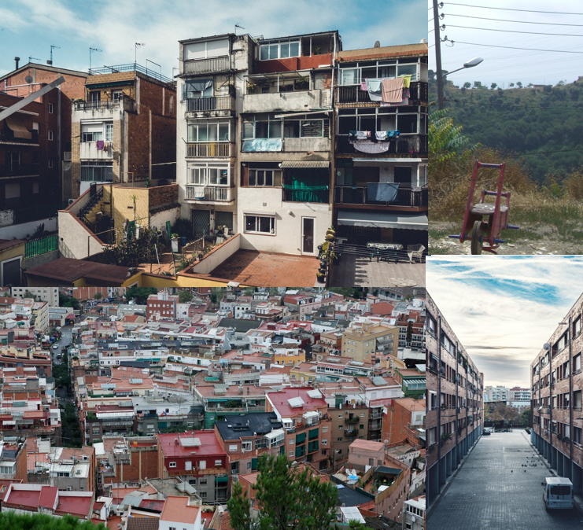
Este barrio también existe
¿De qué ciudad se trata?

Slide 5
Este barrio también existe
¿Qué preguntas nos surgen?

Slide 6
Este barrio también existe
Contraste observado
¿..?
Situación en mi entono

Slide 7
Este barrio también existe
Manos a la obra
Selección de un barrio invisibilizado en nuestro entorno
Visualización de un barrio similar en el mundo hispano
Comparación de sus características

Slide 8
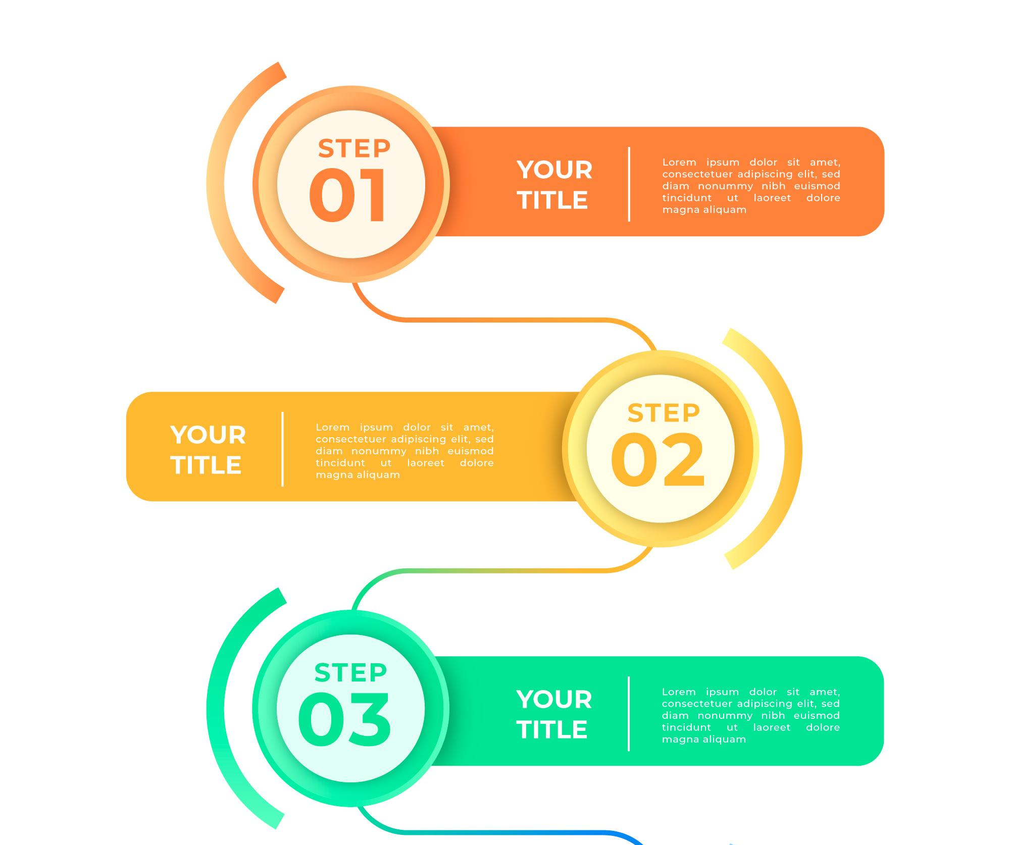
Este barrio también existe
Clase
Entorno cercano
Redes sociales
Muro
digital
Diseño y publicación de una infografía
Notes:
Fuente: https://www.freepik.com/free-vector/flat-timeline-infographic-template_13398619.htm#fromView=search&page=1&position=24&uuid=a4dff461-c9a6-40af-9c60-dd7b2672830a&query=infograf%C3%ADa

Slide 9
Citar como:
González-Lozano, Javier, García-Romeu, Juan, Márquez Guzmán, Daniel y Čičmanec, Róbert (2025) Manual de actividades para el desarrollo de la actitud crítica. https://criterion-ele.com/manual-de-actividades/

Slide 10
Este barrio también existe
La creación de estos recursos ha sido financiada (parcialmente) por el programa de subvenciones ERASMUS+ de la Unión Europea con el nº de subvención 2022-1-DE01-KA220-HED-000085767. Ni la Comisión Europea ni la agencia nacional de financiación del proyecto, el DAAD, son responsables de su contenido ni de las pérdidas o daños derivados del uso de estos recursos.

